Slide 1
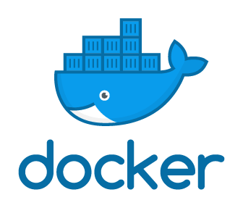
Intro
Notes:
16:9 oranda hazırlıyoruz sunumları. Sinematik olsun ☺ Eğitim başlığı ortalanıyor sayfa ortasına. 36pt

Slide 2
What is Docker?
Docker is an open platform for
developing,
shipping,
running
applications.
Docker enables you to separate your applications from your infrastructure so you can deliver software quickly.
Apache 2.0 license.
Notes:
Yazım örneği 1. Metinleri sola dayalı yazıyoruz. Metinler dikdörtgene ortalanmış olmalı.

Slide 3
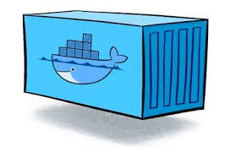
Docker Container?
A way to package application with all the necessary dependencies and configurations.
Portable and easily shared.
Development and deployment is easier with containers.
Notes:
Yazım örneği 1. Metinleri sola dayalı yazıyoruz. Metinler dikdörtgene ortalanmış olmalı.

Slide 4
Why Docker?
You need to install a software
Download installer
Run installer
It says I have some dependencies, first you install them.
Easy to install and run software without worrying about setup or dependencies.
Get error
Troubleshooting
Retry
Get another error
Notes:
Yazım örneği 1. Metinleri sola dayalı yazıyoruz. Metinler dikdörtgene ortalanmış olmalı.

Slide 5

It works on my laptop.
It doesn’t work on my laptop?
https://derickbailey.com/2017/02/08/digging-into-the-works-on-my-machine-problem/
Notes:
Yazım örneği 1. Metinleri sola dayalı yazıyoruz. Metinler dikdörtgene ortalanmış olmalı.

Slide 6
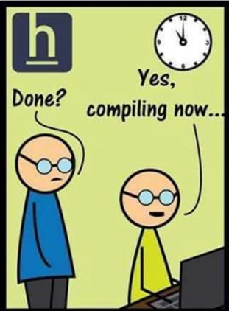
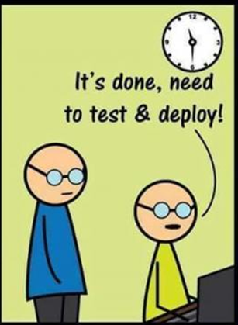
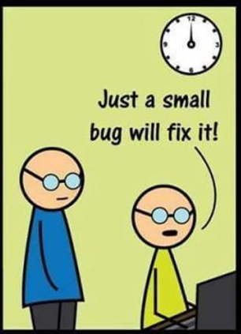


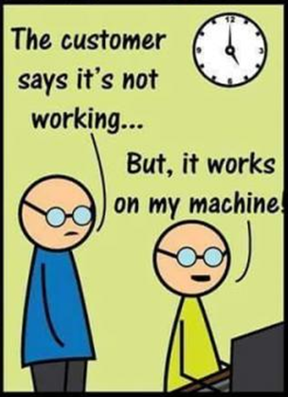
https://devrant.com/rants/116269/yes-it-works-on-my-machine
Notes:
Yazım örneği 1. Metinleri sola dayalı yazıyoruz. Metinler dikdörtgene ortalanmış olmalı.

Slide 7
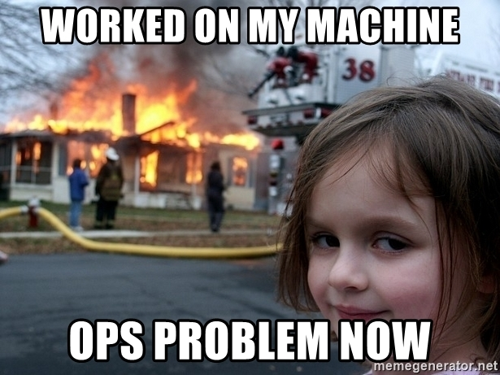
https://memegenerator.net/instance/44860936/disaster-girl-worked-on-my-machine-ops-problem-now
Notes:
Yazım örneği 1. Metinleri sola dayalı yazıyoruz. Metinler dikdörtgene ortalanmış olmalı.

Slide 8
Docker Ecosystem
Docker Client
Docker Machine
Docker Hub
Docker Server
Docker Images
Docker Compose
Docker is an open platform for developing, shipping, and running applications.
Notes:
Yazım örneği 1. Metinleri sola dayalı yazıyoruz. Metinler dikdörtgene ortalanmış olmalı.

Slide 9
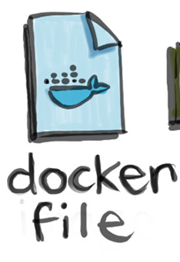

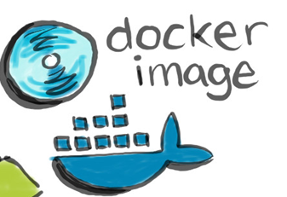
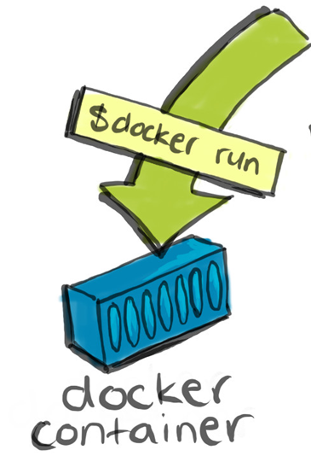
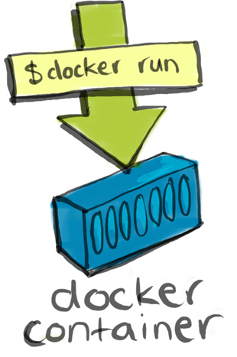
Docker Image
and Container
We can create many containers from an image. Think images as templates.
Container consumes ram and CPU and it is really an application.
https://medium.com/devopsturkiye/docker-%C3%BCzerine-genel-bak%C4%B1%C5%9F-image-container-ve-registry-kullan%C4%B1m%C4%B1-c37eba74b203
Notes:
Yazım örneği 1. Metinleri sola dayalı yazıyoruz. Metinler dikdörtgene ortalanmış olmalı.

Slide 10

Image Layers
MUTABLE LAYER
PIP INSTALL PANDAS SKLEARN JUPYTER
CONTAINER LAYER
UPDATE PIP
INSTALL PIP
INSTALL PYTHON
YUM UPDATE
BASE IMAGE: CENTOS
Notes:
Yazım örneği 1. Metinleri sola dayalı yazıyoruz. Metinler dikdörtgene ortalanmış olmalı.

Slide 11
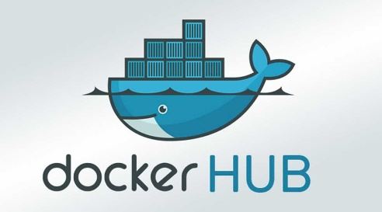
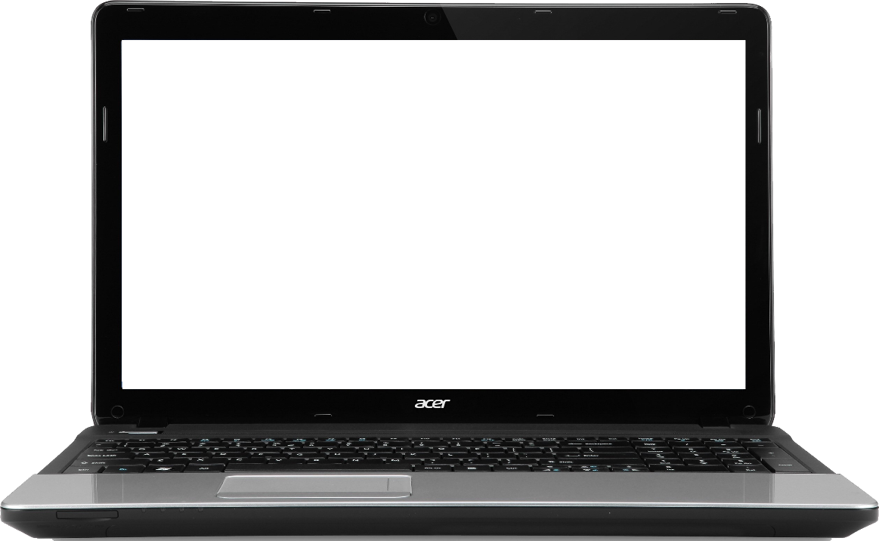

Unable to find image 'hello-world:latest' locally
latest: Pulling from library/hello-world
0e03bdcc26d7: Pull complete
Digest: sha256:7f0a9f93b4aa3022c3a4c147a449bf11e0941a1fd0bf4a8e6c9408b2600777c5
Status: Downloaded newer image for hello-world:latest
Hello from Docker!
This message shows that your installation appears to be working correctly.
To generate this message, Docker took the following steps:
1. The Docker client contacted the Docker daemon.
2. The Docker daemon pulled the "hello-world" image from the Docker Hub.
(amd64)
3. The Docker daemon created a new container from that image which runs the
executable that produces the output you are currently reading.
4. The Docker daemon streamed that output to the Docker client, which sent it
to your terminal.
To try something more ambitious, you can run an Ubuntu container with:
$ docker run -it ubuntu bash
Share images, automate workflows, and more with a free Docker ID:
https://hub.docker.com/
For more examples and ideas, visit:
https://docs.docker.com/get-started/
docker run hello-world
docker cli
docker server
local images
Notes:
Modül adı sağ üst köşeye geçiyor.

Slide 12
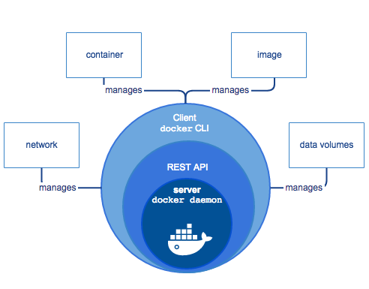
Docker Engine?
Docker Engine is a client-server application with these major components:
server (daemon - dockerd)
REST API
cli (docker)
Image source: https://docs.docker.com/get-started/overview/
Notes:
Yazım örneği 1. Metinleri sola dayalı yazıyoruz. Metinler dikdörtgene ortalanmış olmalı.

Slide 13
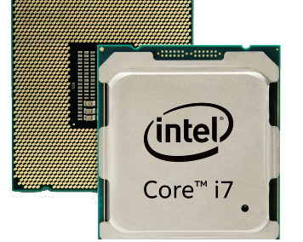
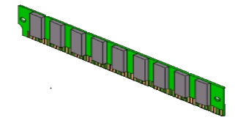
cassandra
postgresql
terminal
httpd
Processes
System call
System call
System call
KERNEL
Hardware
Notes:
16:9 oranda hazırlıyoruz sunumları. Sinematik olsun ☺ Eğitim başlığı ortalanıyor sayfa ortasına. 36pt

Slide 14
Needs Python 2
cassandra
postgresql
nodejs
httpd
Needs Python 3
System call
System call
System call
KERNEL
Physically python can point to a single python version
Kernel will route Cassandra to v2 segment and NodeJS to v3 segment (namespacing)
Python 2 segment
Python 3 segment
Notes:
16:9 oranda hazırlıyoruz sunumları. Sinematik olsun ☺ Eğitim başlığı ortalanıyor sayfa ortasına. 36pt

Slide 15
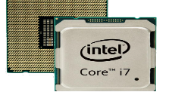

Docker
Virtualization
Docker
VM
App A
App B
App C
App A
App B
App C
Bins/Libs
Bins/Libs
Bins/Libs
Bins/Libs
Bins/Libs
Bins/Libs
Docker Engine
Guest OS
Guest OS
Guest OS
Host OS
Hypervisor
Notes:
Ünite adı solda, modül adı ile yatayda hizalı. Dersin adı veya alt başlıklar da en tepeye yazılıyor.

Slide 16


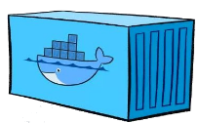
Isolated Docker Network
port 3000
Notes:
Yazım örneği 1. Metinleri sola dayalı yazıyoruz. Metinler dikdörtgene ortalanmış olmalı.

Slide 17

Notes:
Yazım örneği 1. Metinleri sola dayalı yazıyoruz. Metinler dikdörtgene ortalanmış olmalı.

Slide 18
Docker-compose
Compose is a tool for defining and running multi-container Docker applications.
Define your multi-containers in a yaml file.
With a single command create and start all the services.
You need to install docker-compose separately after docker.

Slide 19
docker run
docker-compose.yaml
version: ‘3’
services:
mongodb:
image: mongo
ports:
- 27017:27017 (host:container)
environment:
- MONGO…NAME=admin
- MONGO…SWORD=Ankara06
mongo-express:
image: mongo-express
ports:
- 8081:8081
environment:
- ME_MONGO…NAME=admin
- ME_MONGO…SWORD=Ankara06
- ME_CONF…SERVER=mongodb
docker run -d \
-p 27017:27017 \
--network mongo-network \
--name mongodb \
-e MONGO_INITDB_ROOT_USERNAME=admin \
-e MONGO_INITDB_ROOT_PASSWORD=Ankara06 \
mongo
Notes:
Yazım örneği 1. Metinleri sola dayalı yazıyoruz. Metinler dikdörtgene ortalanmış olmalı.

Slide 20
VirtualBox centos7 vm
psql
Ana makine Windows
5432
postgresql
postgresql
5433:5432
psql
v_postgresql_10

Slide 21

VirtualBox centos7 vm
postgresql
Ana makine Windows
psql
postgresql
Docker-engine
5433:5432

Slide 22
VirtualBox centos7 vm
Dockerfile
Ana makine Windows
Image
PyCharm proje
Docker-engine

